Slide 1
Студия «Игрушка своими руками» педагог Семенова Людмила Леонидовна
ДВОРЕЦ ДЕТСКОГО И ЮНОШЕСКОГО ТВОРЧЕСТВА
город Владимир

Slide 2
Общие сведения
Программа «Игрушка своими руками» предназначена для детей 7-12 лет и реализуется в течение 3 учебных летю.Тематический план 1 года обучения рассчитан на 144 часа в год – 2 раза в неделю по 2 часа (4 часа в неделю), тематический план 2 года обучения рассчитан на 144 часа в год – 2 раза в неделю по 2 часа (4 часа в неделю), тематический план 3 года обучения рассчитан на 216 часов в год – 2 раза в неделю по 3 часа (6 часов в неделю ). Эта общеобразовательная, общеразвивающая программа базоваго уровня – инструмент для творчества, является цикличной и имеет художественно-эстетическую направленность. Форма обучения по данной программе очная и дистанционная (вайбер, вацап, скайп), форма проведения занятий - групповая. Программа рассчитана на широкую детскую аудиторию, независимо от степени развития художественного вкуса. В студию принимаются все желающие заниматься изготовлением игрушки.
На занятиях учащихся знакомятся с культурными историческими традициями и современными направлениями изготовления игрушки России и других стран.
Дети обучаются умению создавать художественный образ, вносить в работу что-то новое, дополняющее данную игрушку на первоначальном этапе с помощью повторов (копирования), рисовать выкройки и заготавливать лекала.
У них формируются навыки изготовления игрушки различными технологиями, навыки работы по изготовлению игрушки из различных материалов (фетр, флис, ситец, трикотаж, мех, подручный материал и т.д.), комплекс знаний в области изготовления игрушек, включающих в себя правила цветового решения.
Занятия могут проводиться в форме практических учебных занятий, обсуждения работ, тематических выставок, экскурсии по выставкам, проводимым в ДДюТ.
Ребята принимают участие в различных конкурсах (ДДюТ, городских, всероссийских, международных)

Slide 3
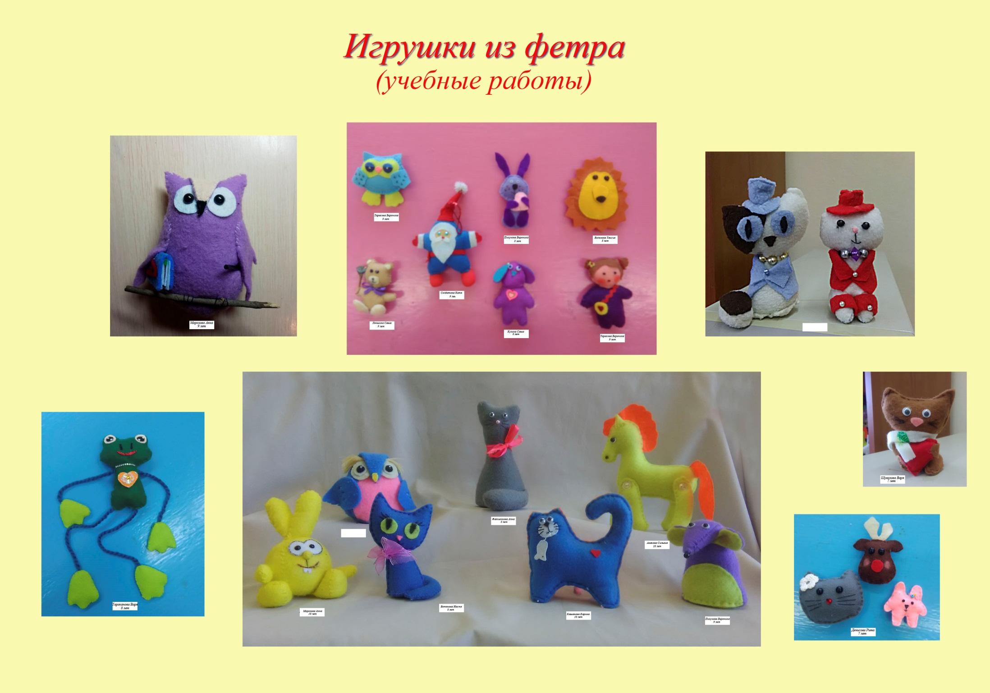

Slide 4
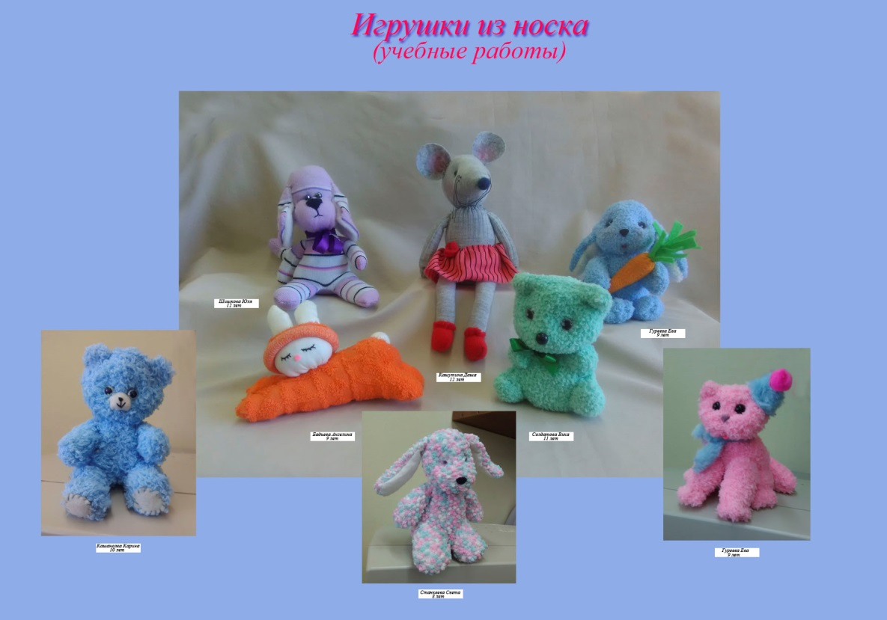

Slide 5
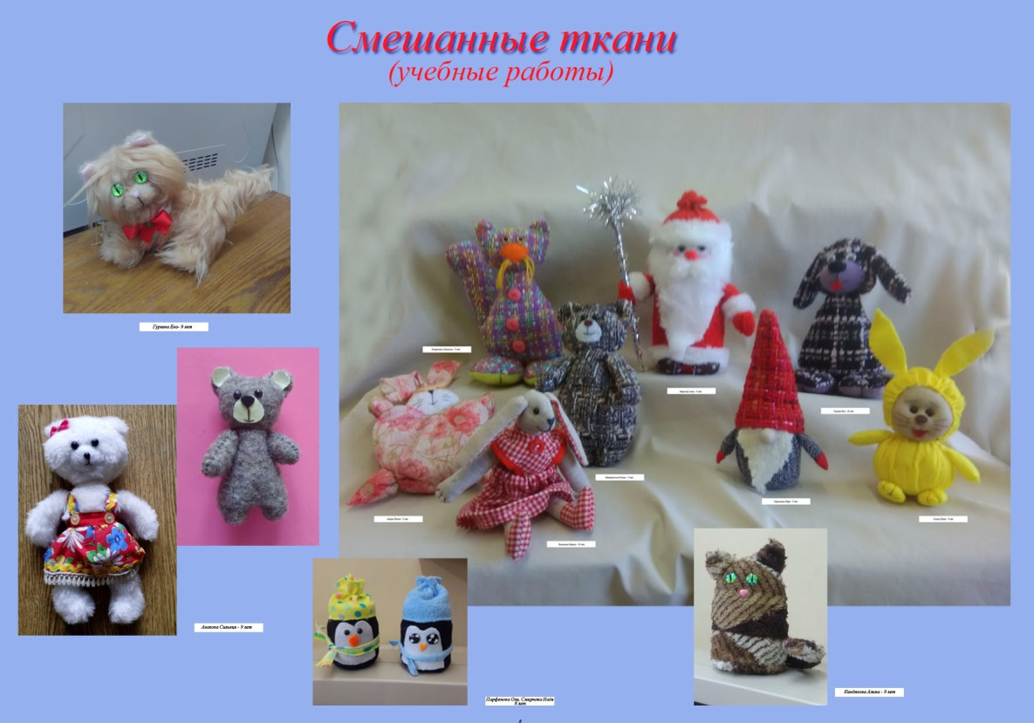

Slide 6
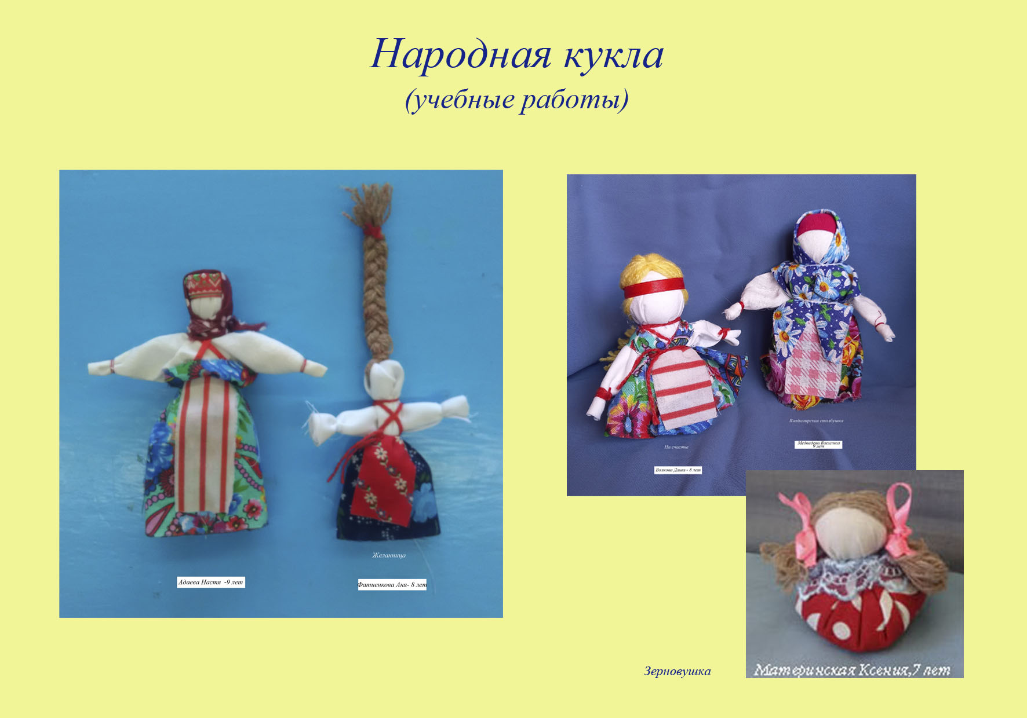

Slide 7
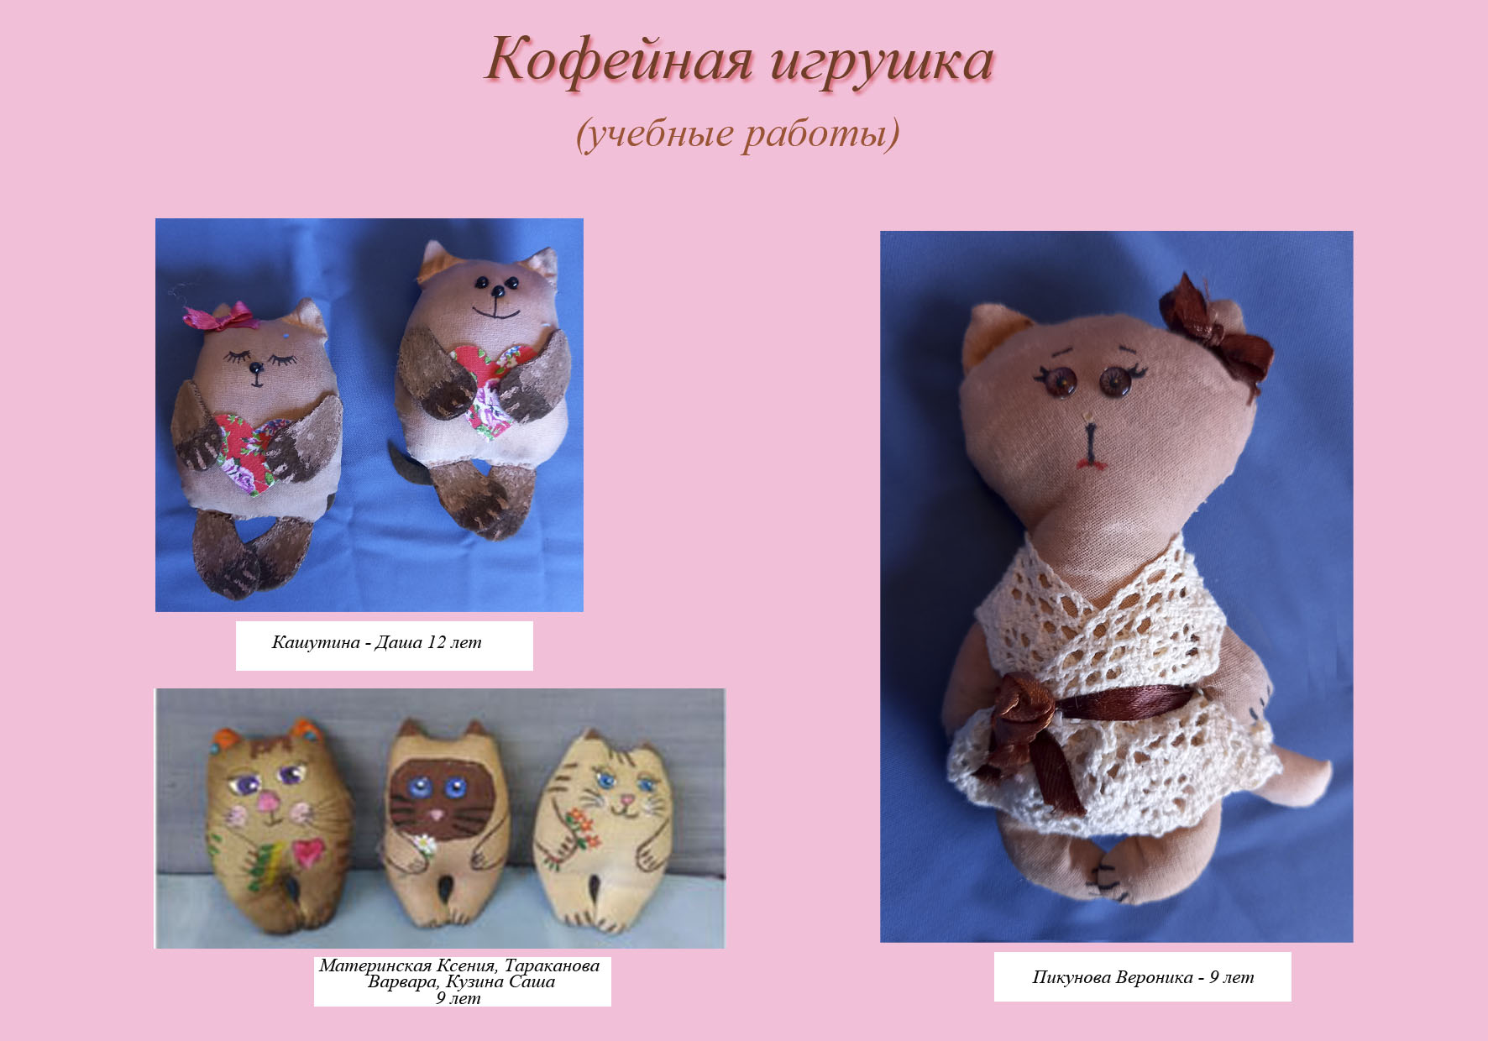

Slide 8
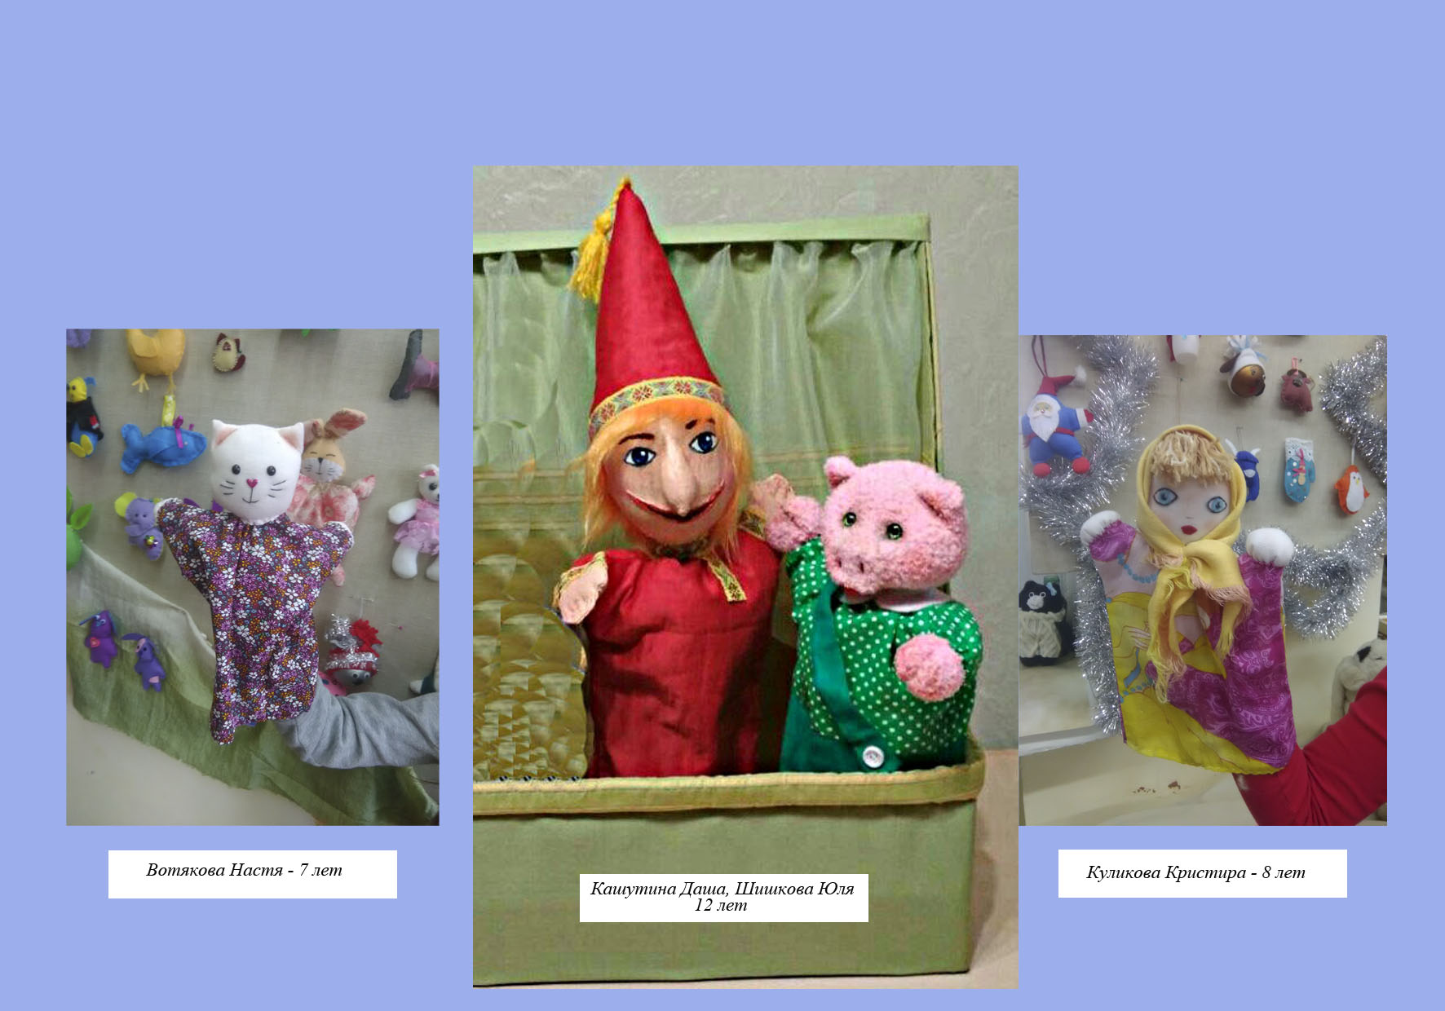
Театральная кукла

Slide 9
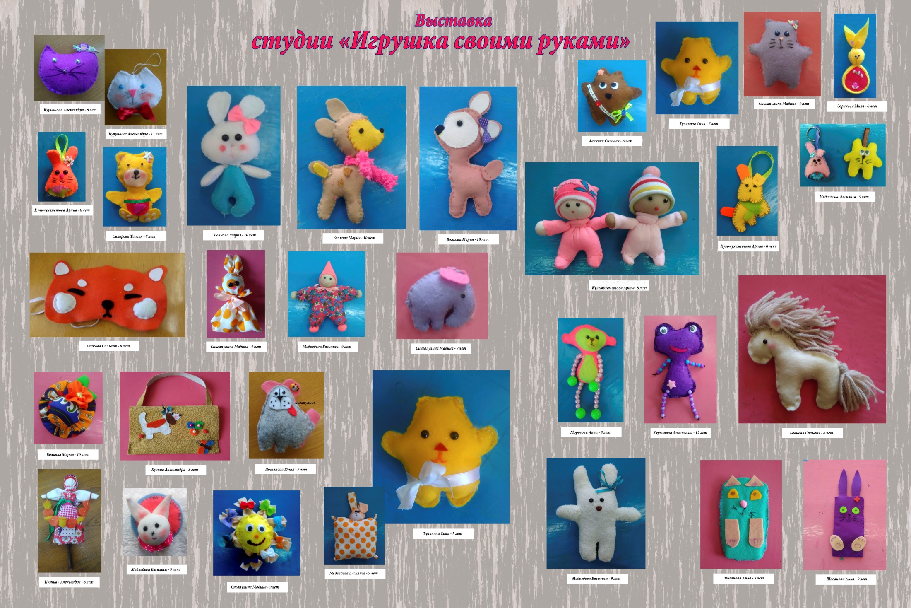

Slide 10
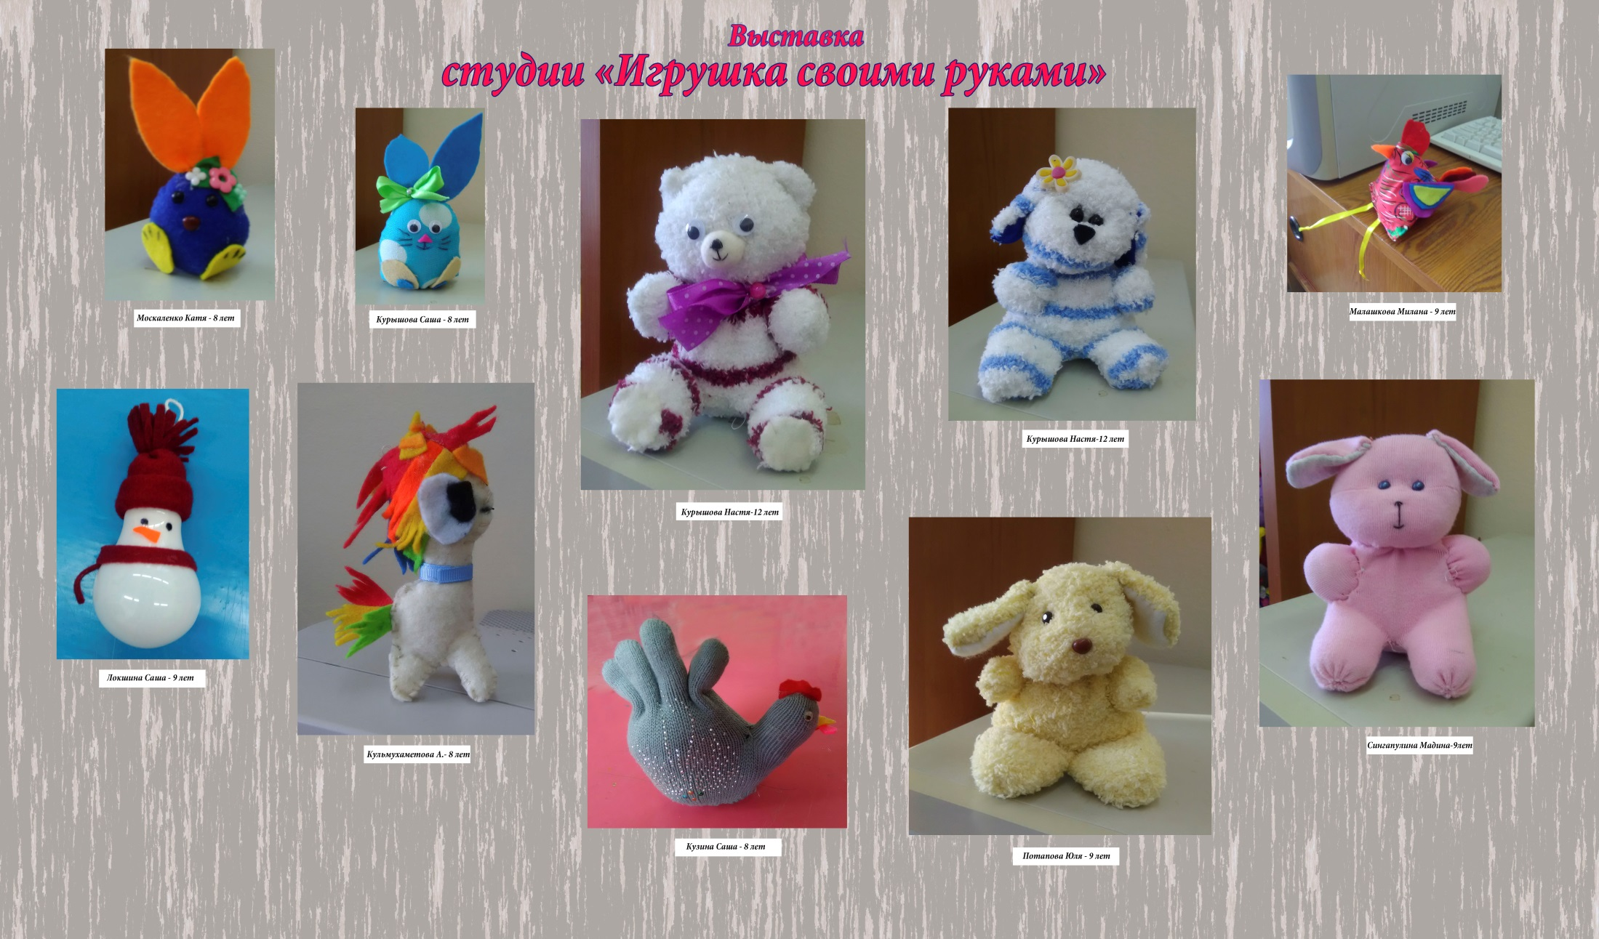

Slide 11
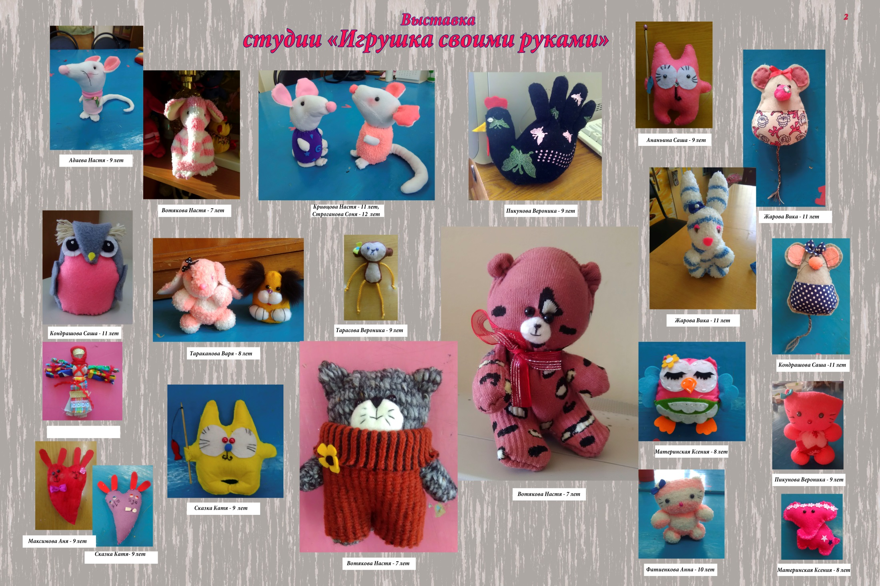

Slide 12
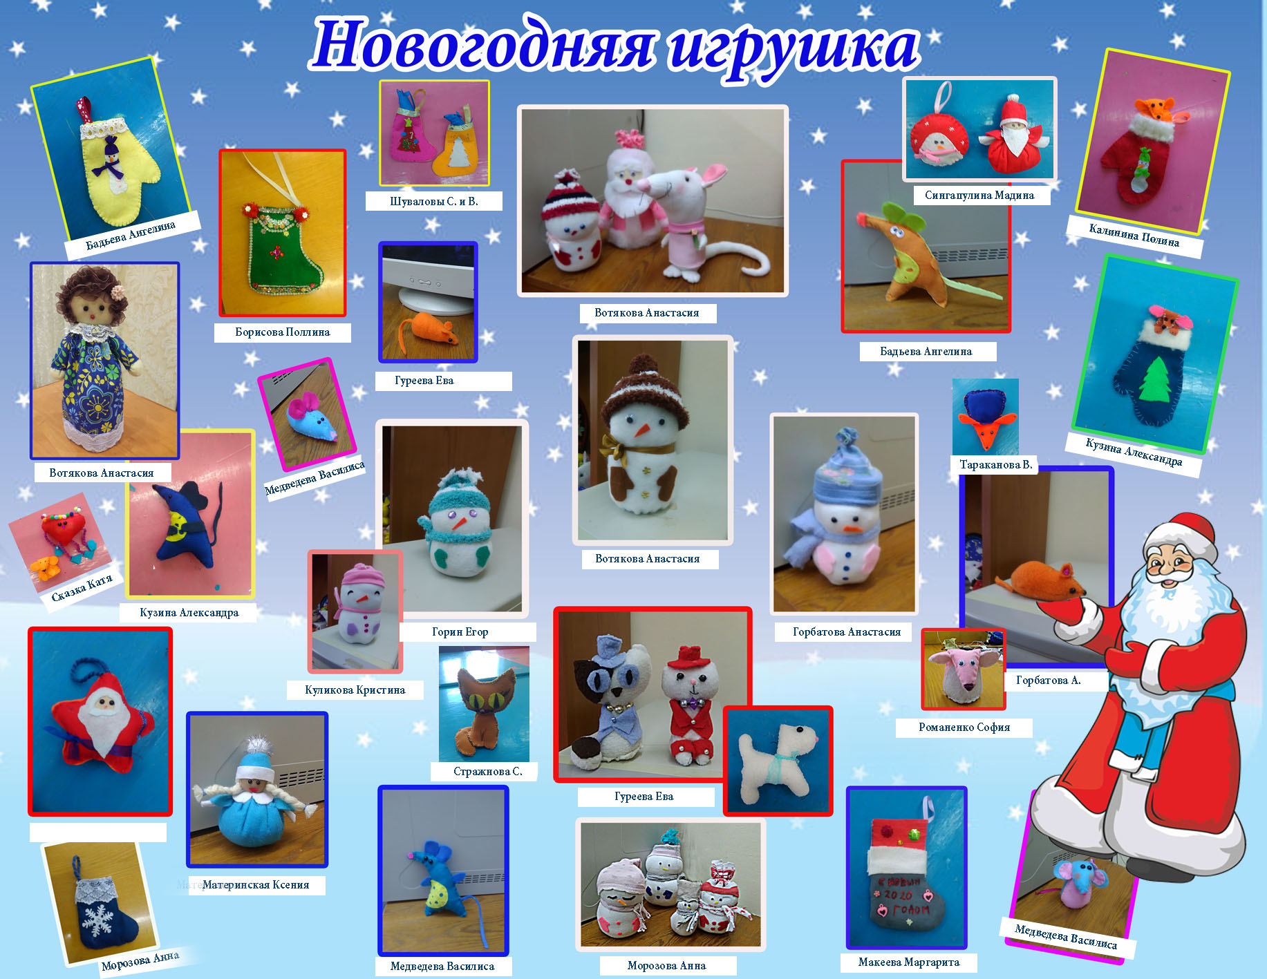

Slide 13
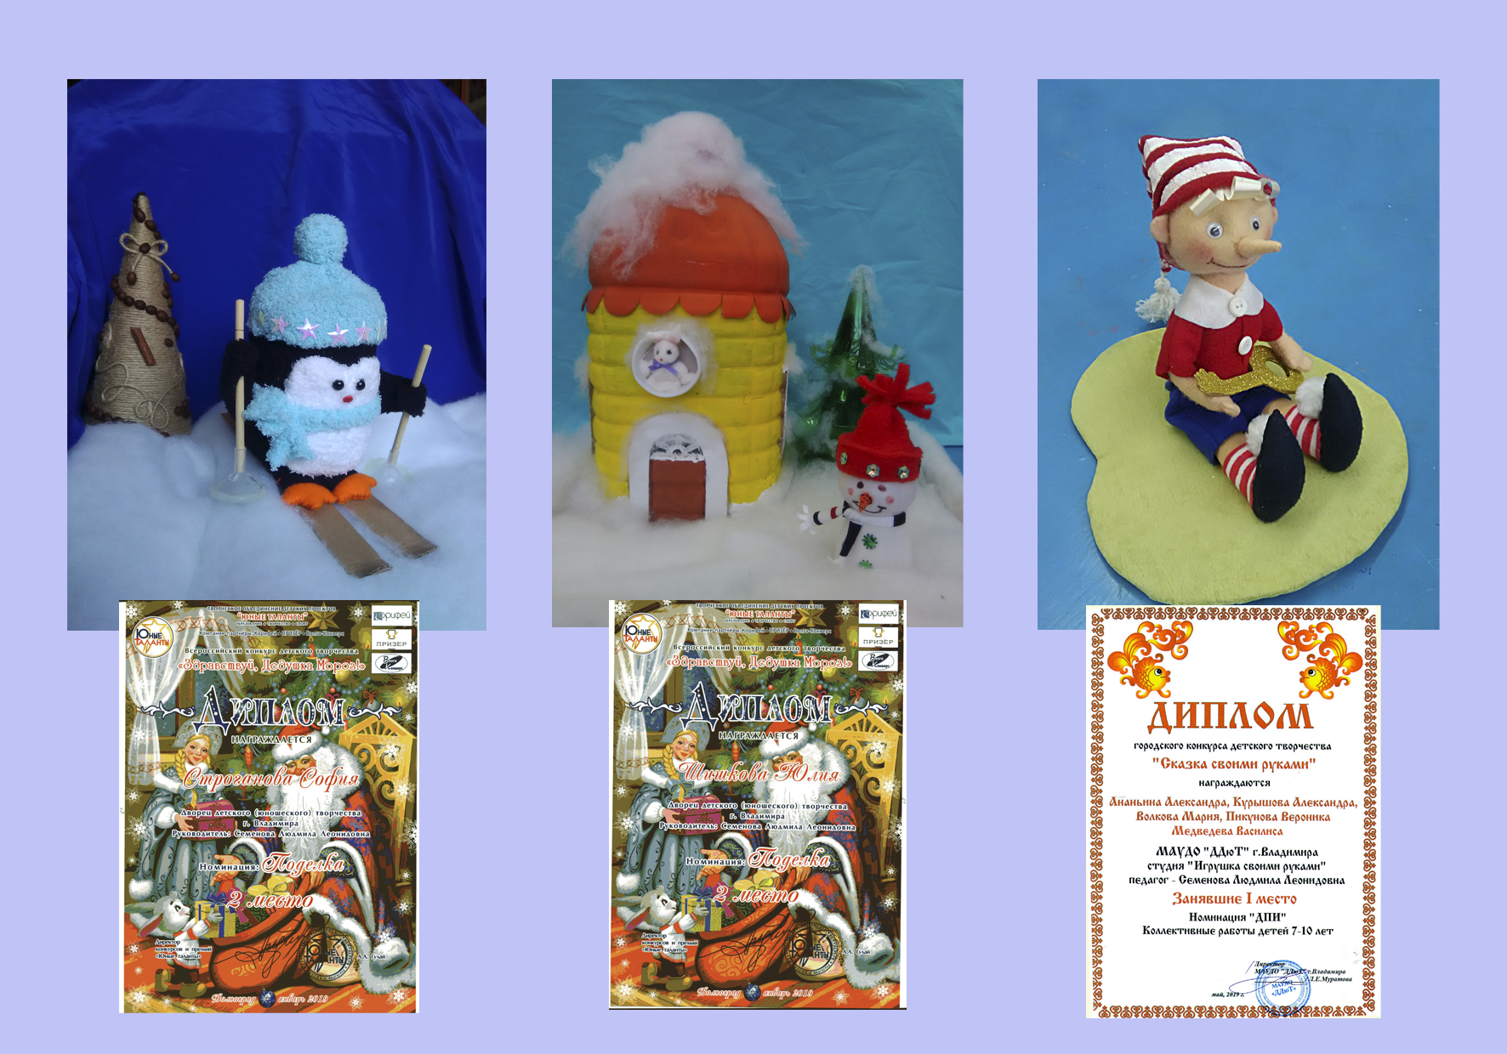

Slide 14
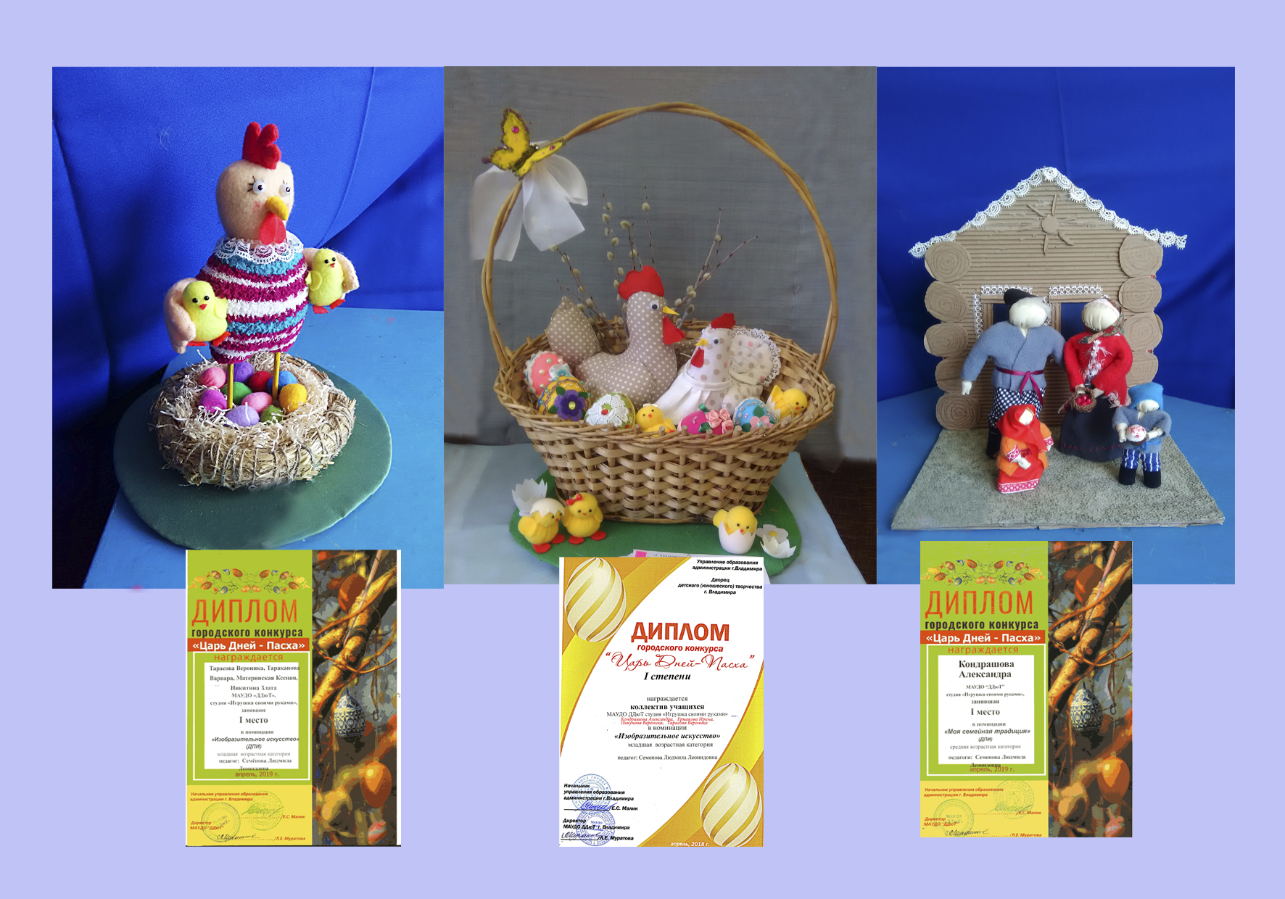

Slide 15
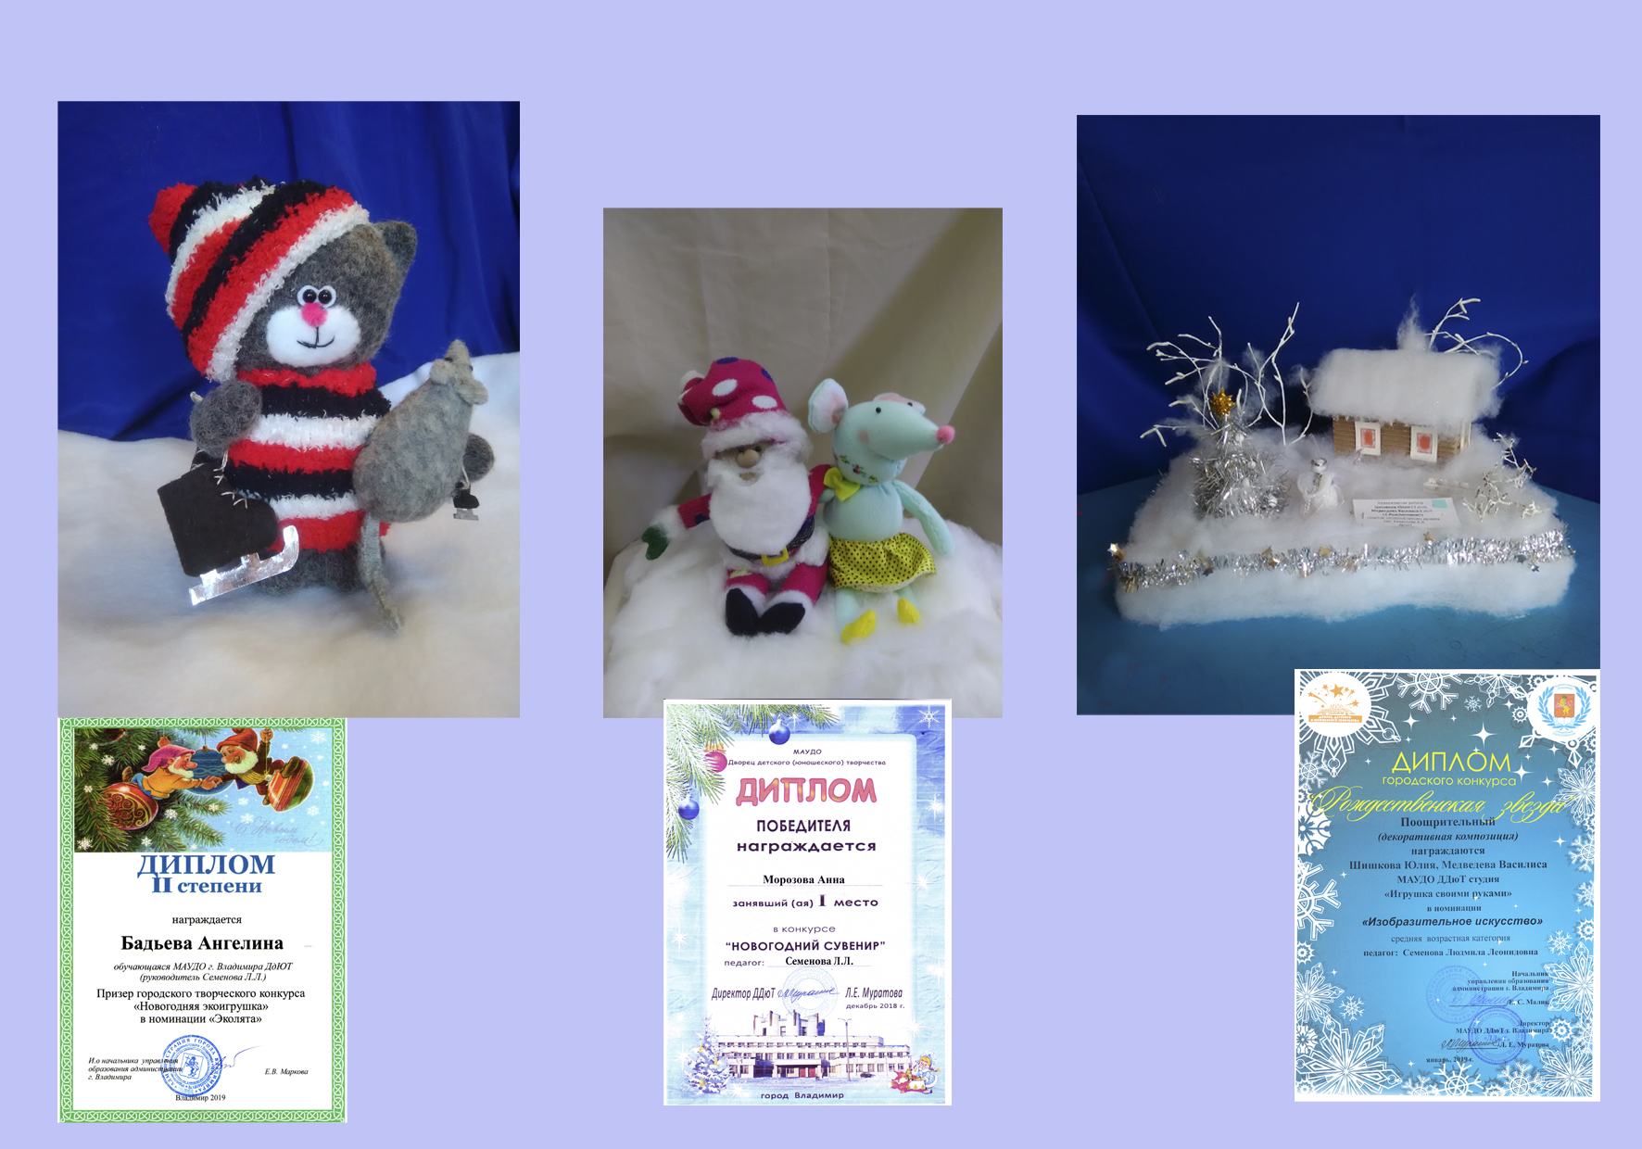

Slide 16
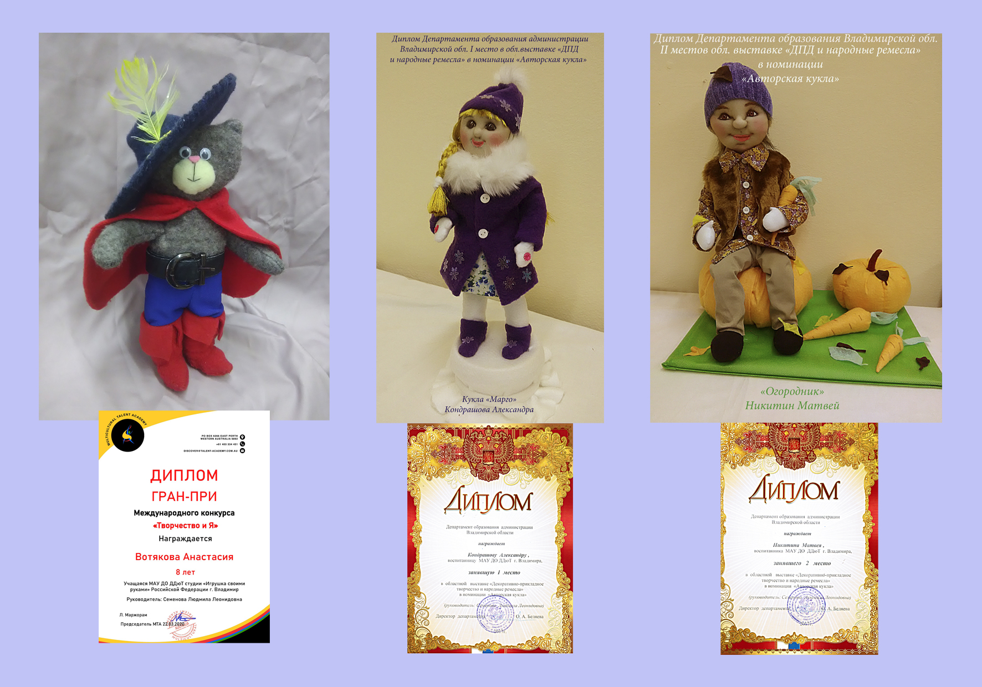

Slide 17
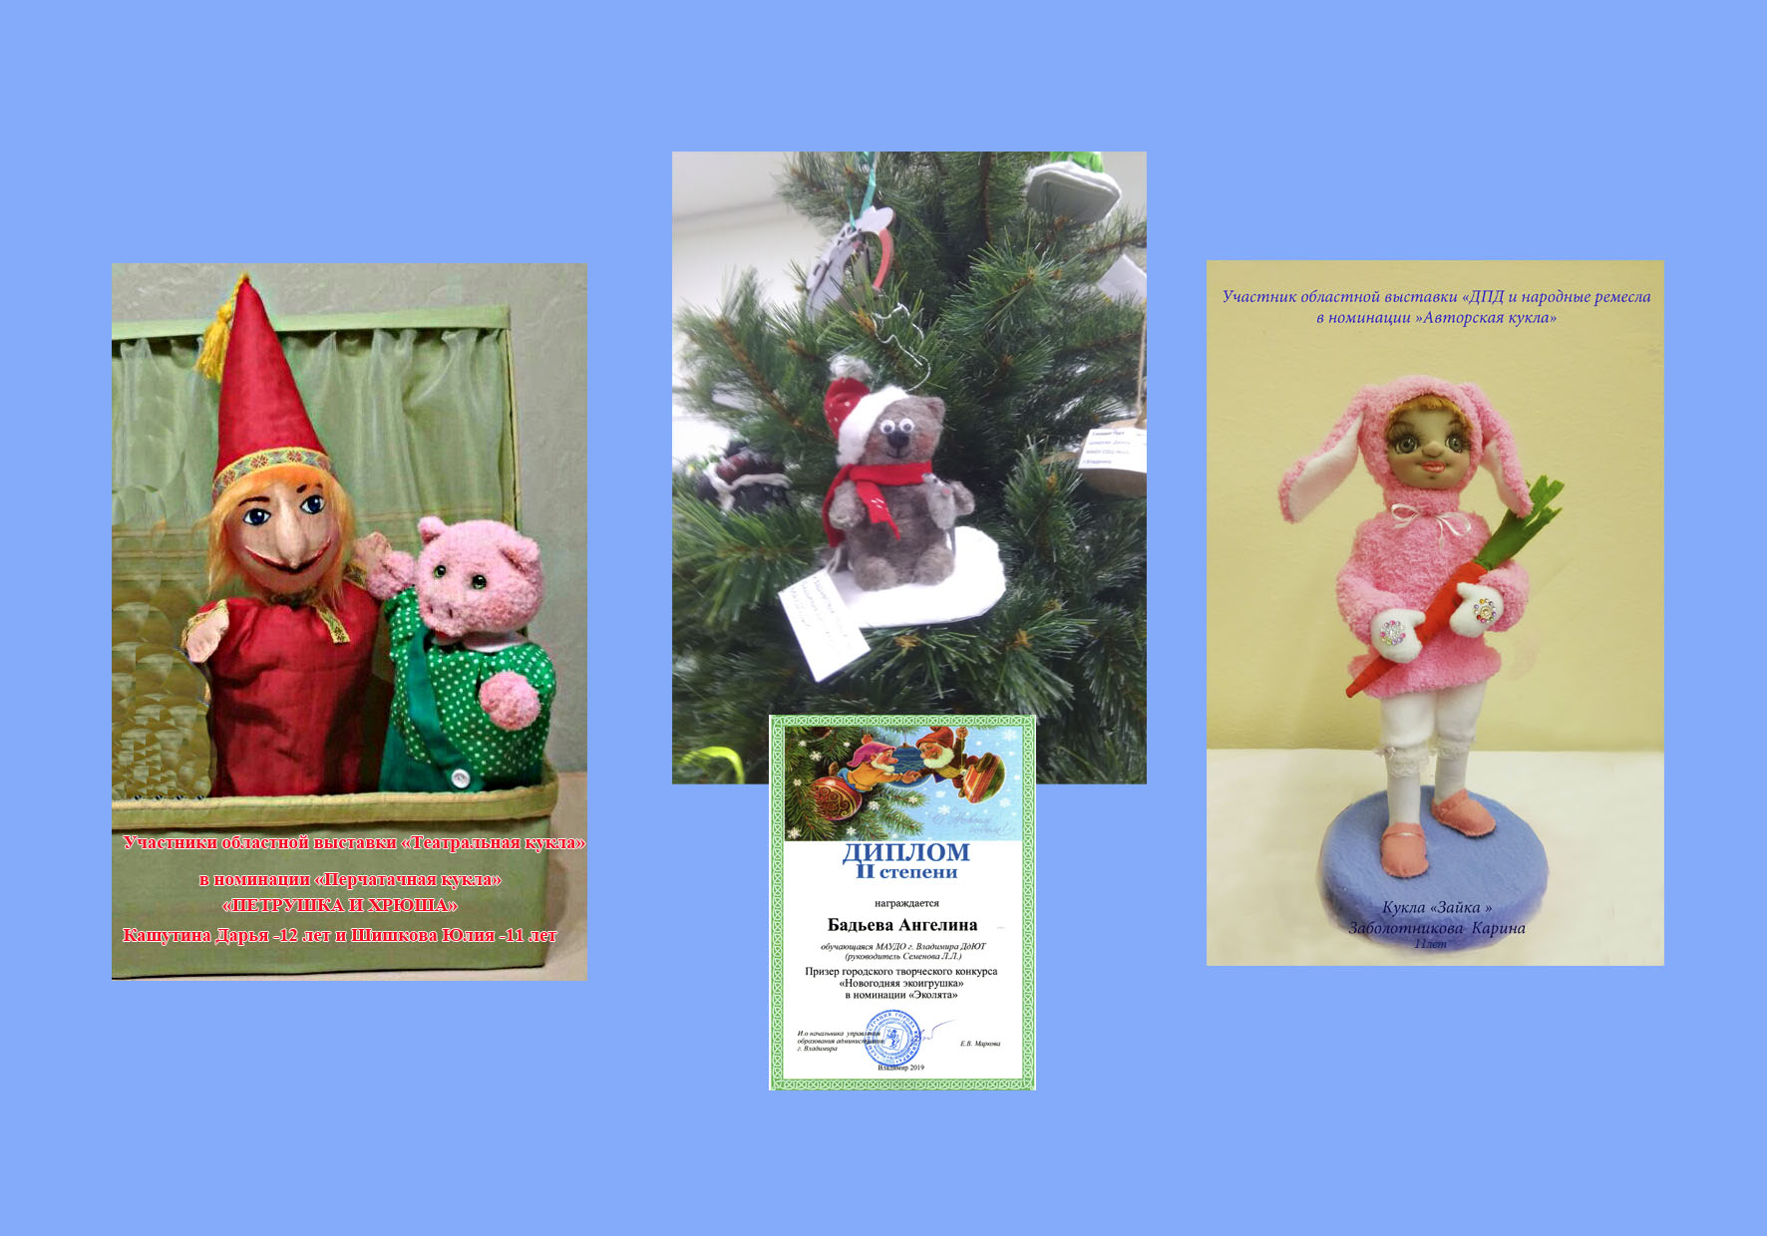

Slide 18
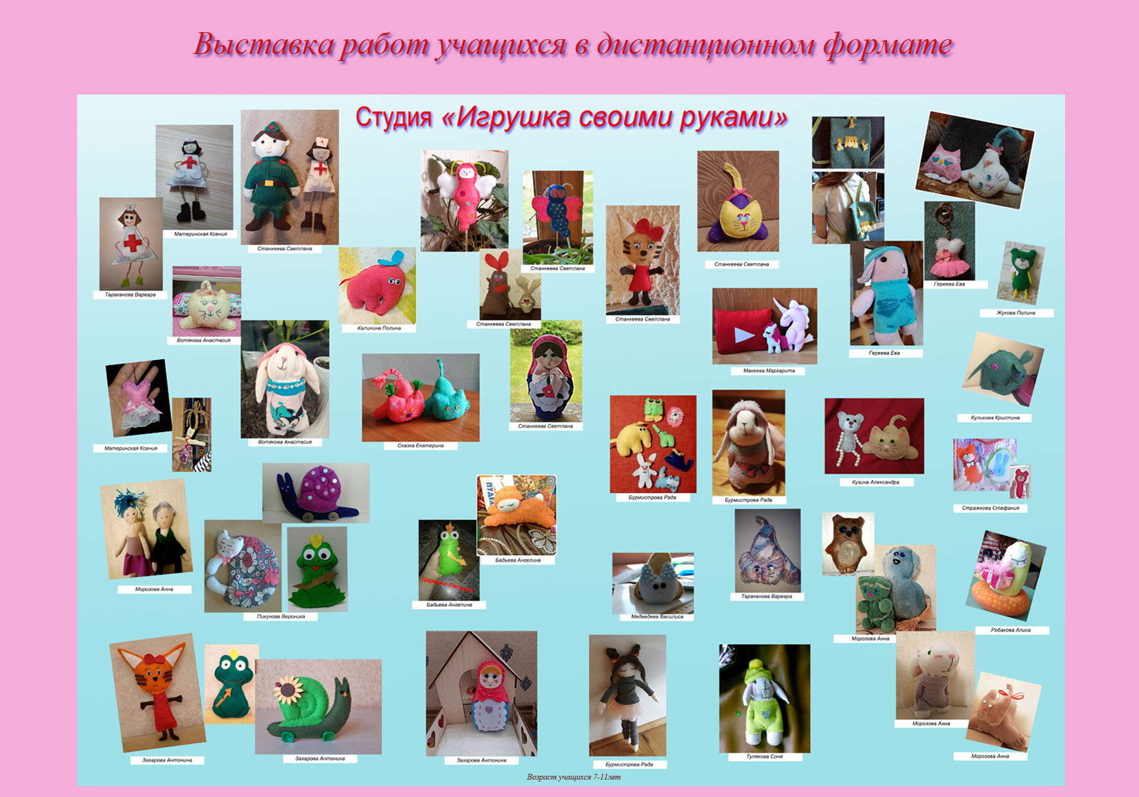

Slide 19
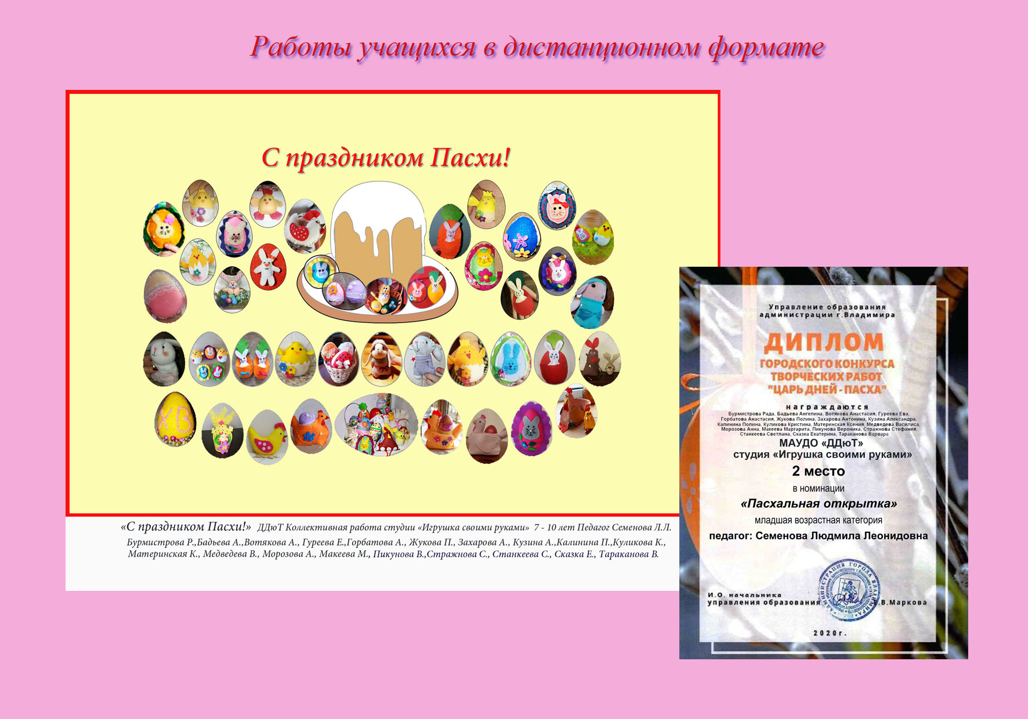

Slide 20


